Slide 1
Project: Lập trình Game Caro sử dụng OOP và tất cả Design Pattern đã học
Họ và tên: Huỳnh Gia Âu
Mã số Sinh Viên: 23127153
Lớp: 23127153

Slide 2
MỤC LỤC
Những lưu ý về đồ án.
Video demo game
Class Diagram mô tả thực cách tổ chức các object trong đồ án.
Các Design Pattern được sử dụng.

Slide 3
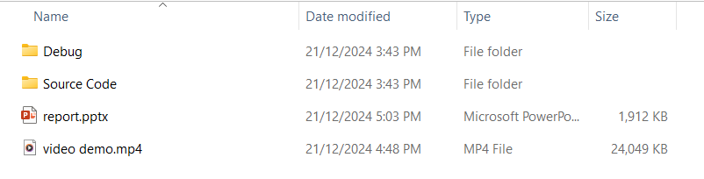
1. Những lưu ý về đồ án
- Mã nguồn có sử dụng thư viện ngoài <raylib.h> (thư viện hỗ trợ đồ họa), do đó chương trình có thể không chạy được trên máy của thầy.
- Em đã tạo executable file trong thư mục Debug để thầy chạy chương trình mà không cần Run Code ạ.
- Đồ án lần này em trọng tâm vào OOP và chức năng, hiệu ứng trò chơi, nhưng em không đầu tư về phần giao diện, một phần vì đang trong giai đoạn các ngày thi đang tới gần nên em sợ không đủ thời gian ạ.

Slide 4
2. Video demo game
https://youtu.be/grms2V0AnCY
(hoặc file video trong folder bài nộp)

Slide 5
3. Class Diagram mô tả thực tổ chức các object trong đồ án
VỀ DIAGRAM TỔNG QUAN CỦA TOÀN BỘ ĐỒ ÁN

Slide 6
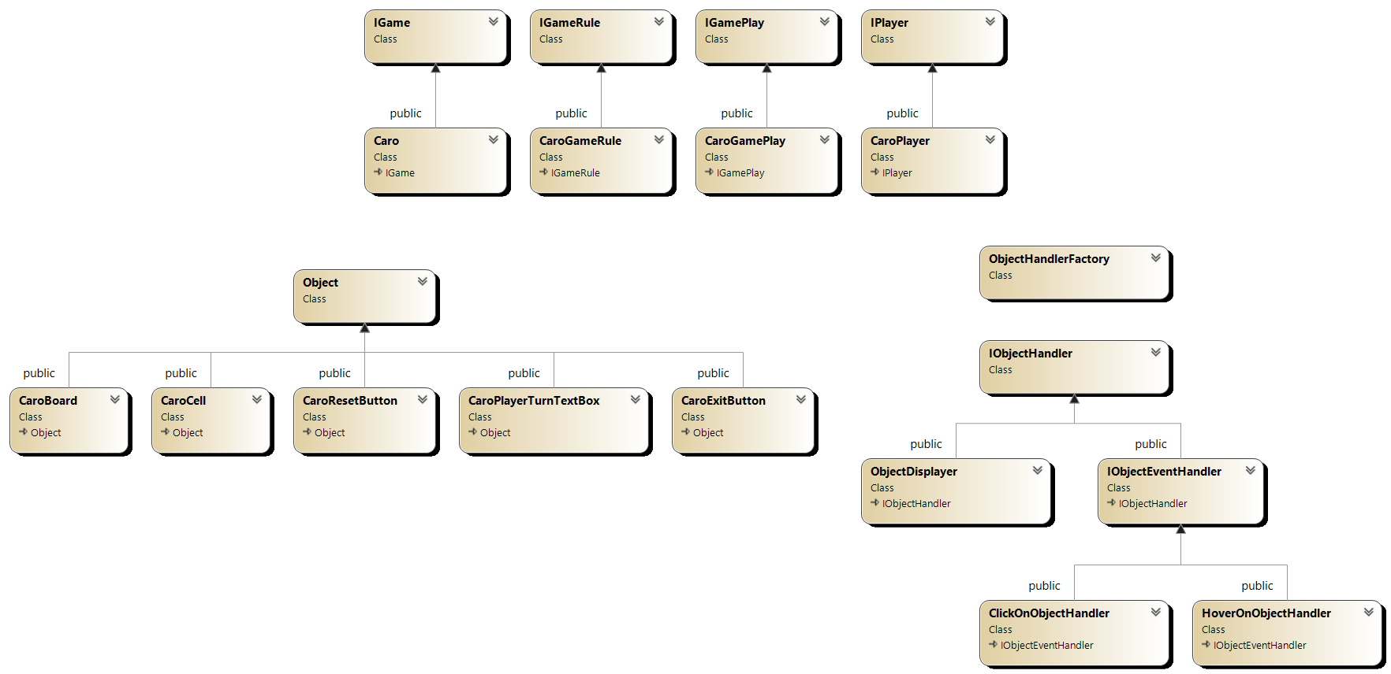
3.1. Tổng quan, rút gọn:

Slide 7
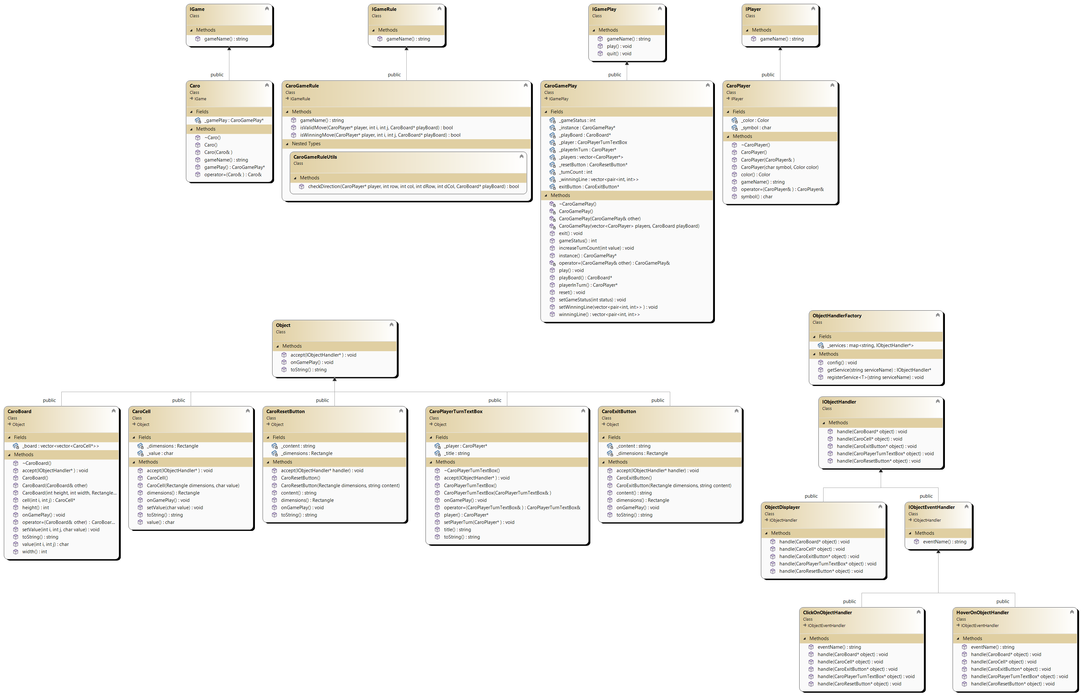
3.2. Tổng quan, đầy đủ:

Slide 8
VỀ CHI TIẾT DIAGRAM CỦA TỪNG NHÓM CLASS

Slide 9
Các class chính của game
Các đối tượng trong game
Các class quản lý đối tượng trong game

Slide 10
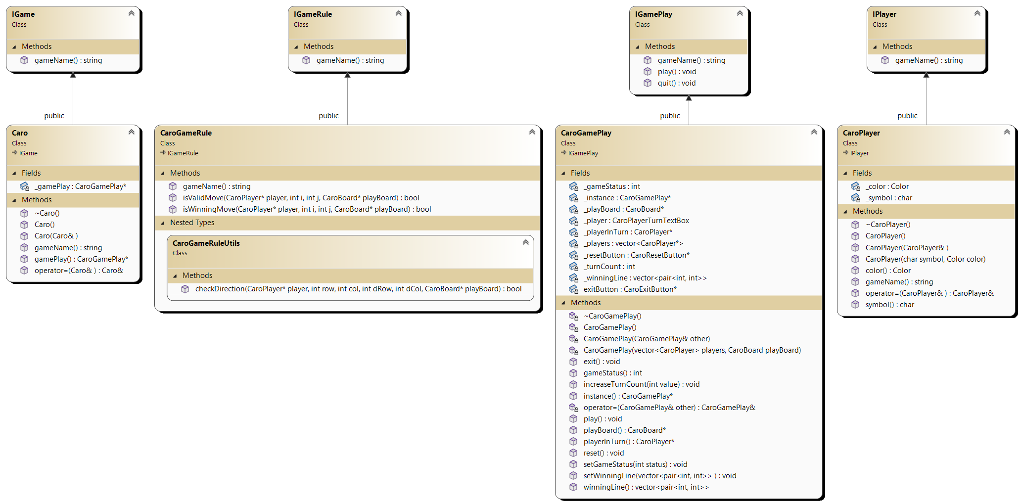
3.3. Nhóm các class chính của game

Slide 11
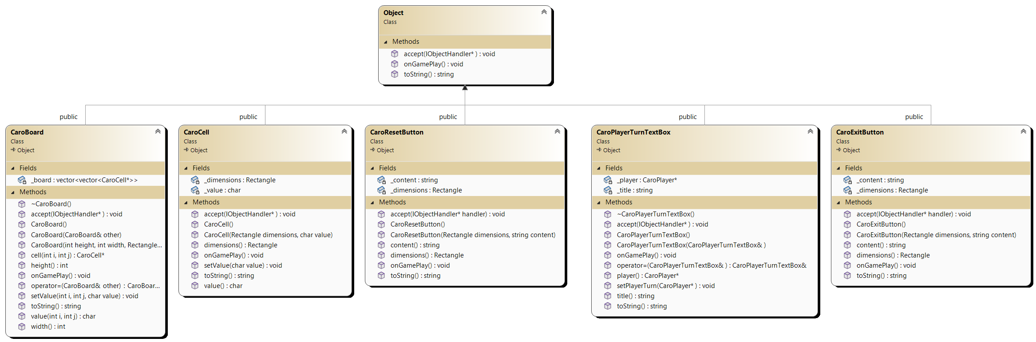
3.4. Nhóm các đối tượng trong game

Slide 12
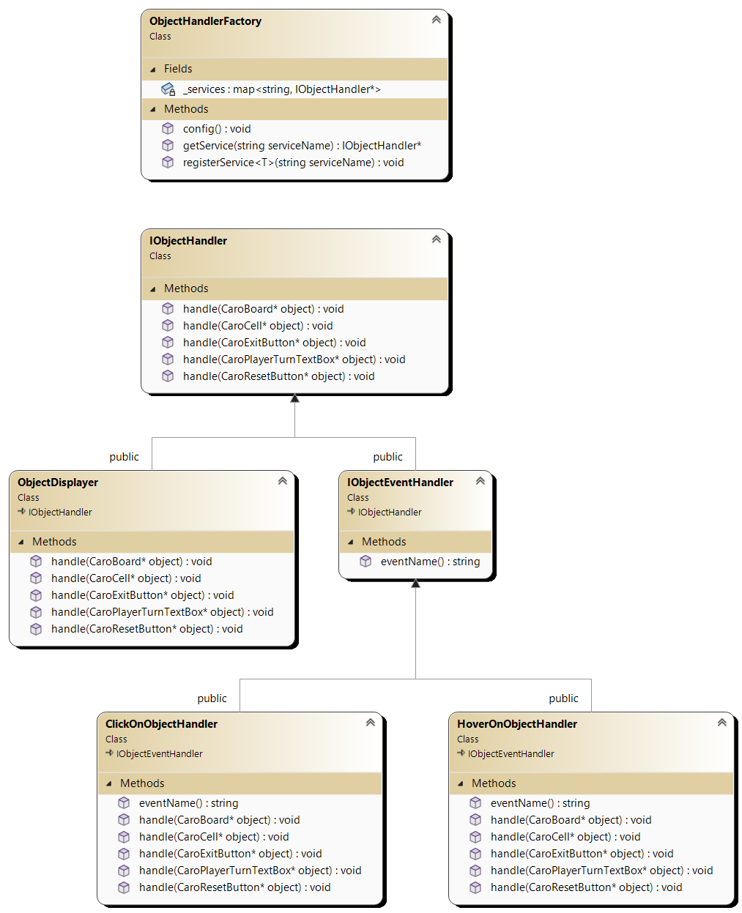
3.5. Nhóm các class quản lý đối tượng trong game

Slide 13
4. Các Design Pattern được sử dụng
4.1. Singleton
4.2. Factory
4.3. Visitor

Slide 14
4. Các Design Pattern được sử dụng
4.1. Singleton
- Lớp CaroGamePlay là một Singleton.
- CaroGamePlay là lớp quản lý quá trình chơi.
- Trong xuyên suốt trò chơi, trong một thời điểm, trò chơi chỉ diễn ra một lần và duy nhất (lớp CaroGamePlay chỉ có một thể hiện duy nhất tại một thời điểm), do đó, lớp này sử dụng thiết kế Singleton.

Slide 15
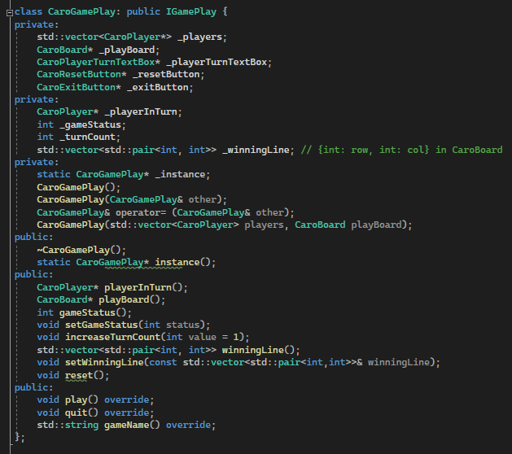
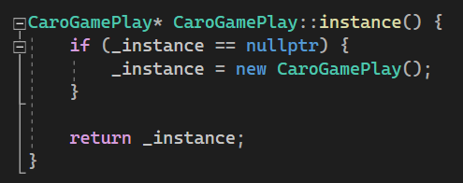
4. Các Design Pattern được sử dụng
4.1. Singleton
Đoạn code thiết kế Singleton
CaroGamePlay.h
CaroGamePlay.cpp

Slide 16
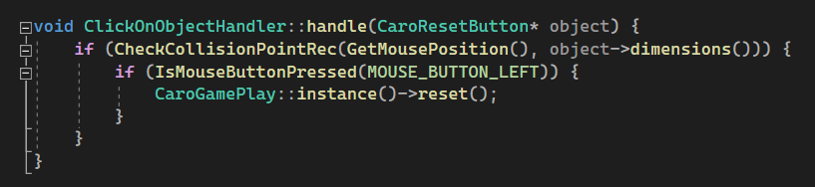
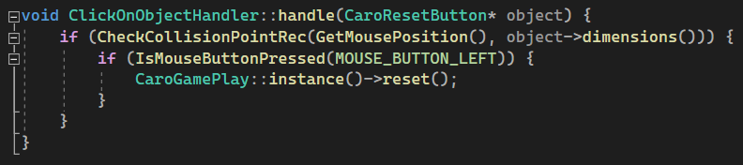
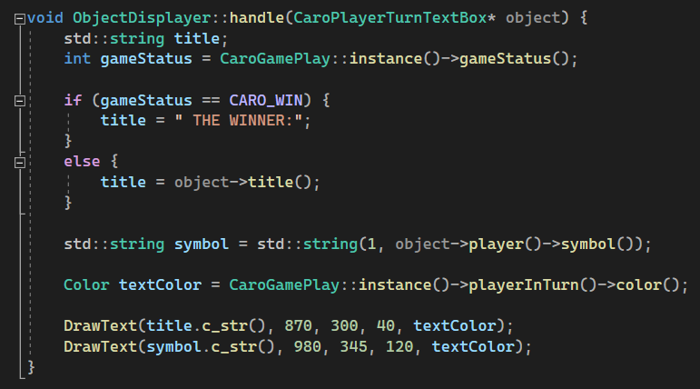
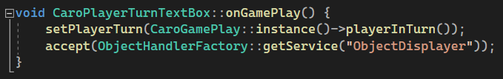
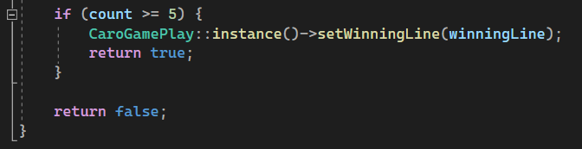
4. Các Design Pattern được sử dụng
4.1. Singleton
Một số đoạn code trong mã nguồn áp dụng Singleton
ClickOnObjectHandler.cpp
ClickOnObjectHandler.cpp
ObjectDisplayer.cpp
CaroPlayerTurnTextBox.cpp
CaroGameRule.cpp

Slide 17
4. Các Design Pattern được sử dụng.
4.2. Factory
- Lớp ObjectHandlerFactory là một Factory.
- Lớp Factory này lưu trữ và có thể gọi ra các lớp quản lý sự kiện của đối tượng trong game (IObjectHandler), các sự kiện cụ thể bao gồm:
+ ObjectDisplayer: vẽ đối tượng lên màn hình.
+ HoverOnObjectHandler: quản lý sự kiện xảy ra khi di chuột qua các đối tượng trong game.
+ ClickOnObjectHandler: quản lý sự kiện xảy ra khi click chuột vào các đối tượng trong game.
(các sự kiện này sẽ được tìm hiểu cụ thể sau)
Lưu ý: em truyền vào string serviceName thay vì sử dụng typeid, vì mỗi trình biên dịch sẽ có cơ chế chuyển đổi typeid().name() khác nhau -> sử dụng string serviceName để đảm bảo mọi trình biên dịch đều chạy được và an toàn.

Slide 18
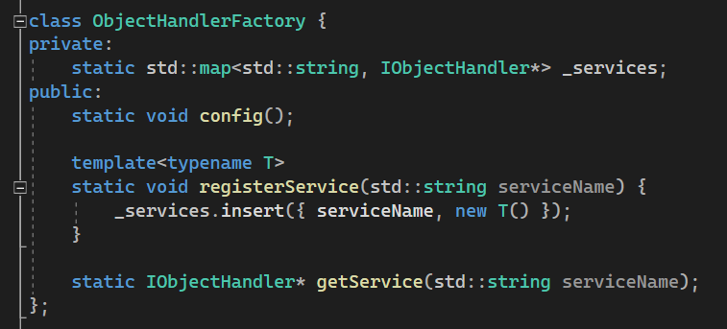
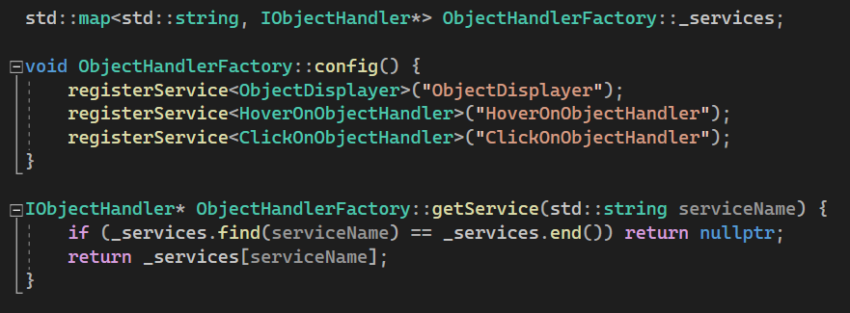
4. Các Design Pattern được sử dụng
4.2. Factory
Đoạn code thiết kế Factory
ObjectHandlerFactory.h
ObjectHandlerFactory.cpp

Slide 19
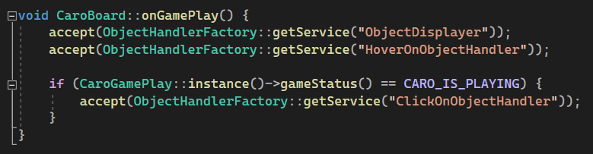
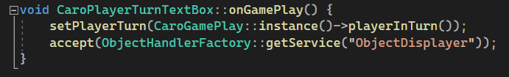
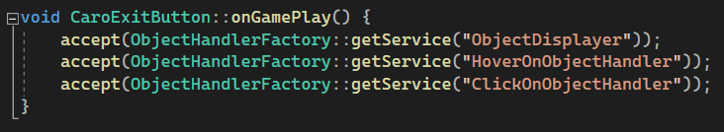
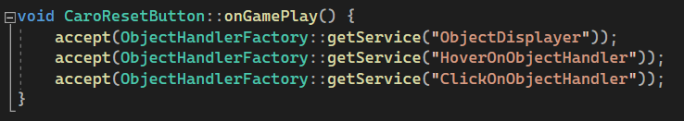
4. Các Design Pattern được sử dụng
4.2. Factory
Một số đoạn code trong mã nguồn áp dụng Factory
CaroBoard.cpp
CaroPlayerTurnTextBox.cpp
CaroExitButton.cpp
CaroResetButton.cpp

Slide 20
4. Các Design Pattern được sử dụng
4.3. Visitor
- Các lớp quản lý đối tượng được liệt kê trên Diagram sử dụng thiết kế Visitor.
- Mỗi lớp quản lý một sự kiện của đối tượng:
+ ObjectDisplayer: vẽ đối tượng lên màn hình.
+ HoverOnObjectHandler: quản lý sự kiện xảy ra khi di chuột qua các đối tượng trong game.
+ ClickOnObjectHandler: quản lý sự kiện xảy ra khi click chuột vào các đối tượng trong game.
- Mỗi đối tượng khác nhau tại mỗi sự kiện sẽ biểu hiện khác nhau -> Sử dụng thiết kế Visitor để xây dựng các biểu hiện của mỗi đối tượng.

Slide 21
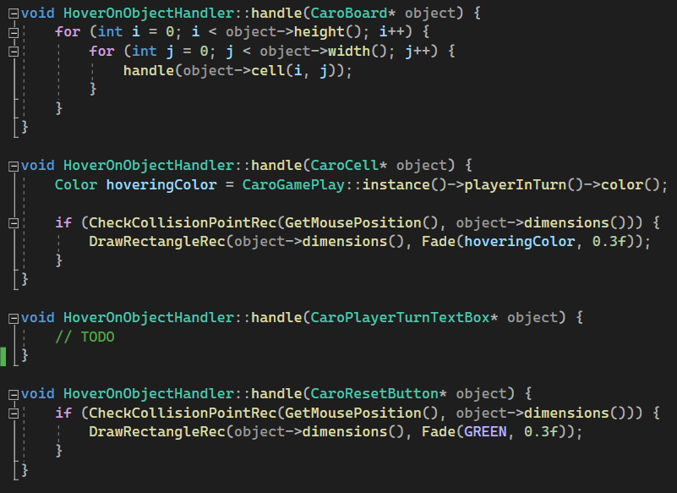
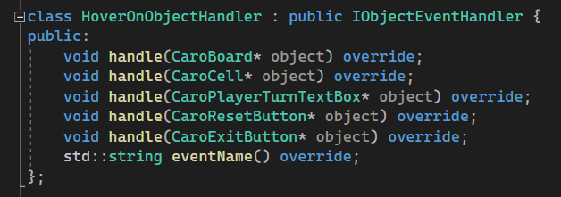
4. Các Design Pattern được sử dụng
4.3. Visitor
Một đoạn code thiết kế Visitor
HoverOnObjectHandler.cpp
HoverOnObjectHandler.h
Các class còn lại sử dụng Visitor được thiết kế tương tự
(còn nữa…)

Slide 22
4. Các Design Pattern được sử dụng
4.3. Visitor
Một số đoạn code trong mã nguồn áp dụng Visitor
CaroBoard.cpp
CaroPlayerTurnTextBox.cpp
CaroExitButton.cpp
CaroResetButton.cpp

Slide 23
Em cảm ơn thầy đã xem hết bài báo cáo ạ!

